Slide 1
Object-oriented Programing
4 주차 강의
강사 : 김상묵

Slide 2
목차
이진 탐색 트리
알고리즘 분석

Slide 3
이진 탐색 트리

Slide 4
재귀함수
함수 정의 내에 같은 이름의 함수가 올 때 이를 재귀함수라 함
재귀함수는 반드시 함수를 나올 수 있는 조건이 필요함
Factorial 예제
def factorial(num): if num == 0: return 1 else: return num * factorial(num - 1) print(factorial(5))
피보나치 수열 예제
def fib(n) : if n == 1 or n == 2 : return 1 return fib(n - 1) + fib(n - 2) print(fib(5))

Slide 5
서브 트리
서브 트리(Sub Tree)란 큰 트리에 속하는 작은 트리를 말함
A
B
C
D
E
F
G
H
I
J
K
L
M
N
왼쪽 서브 트리
오른쪽 서브 트리

Slide 6
이진 트리
이진 트리 (Binary Tree)란 각각의 노드가 최대 ( ) 개의 자식 노드를 가지고 트리
이진 트리는 다음 두 조건을 만족해야 함
루트 노드를 중심으로 두 개의 ( ) 트리로 나뉨
나뉘어진 두 서브 트리도 모두 ( ) 트리어야함

Slide 7
포화 & 완전 이진 트리
포화 이진 트리(Full Binary Tree)
완전 이진 트리(Complete) Binary Tree)
A
A
B
C
B
C
D
E
F
G
D
E
F
G
H
I
J
K
L
M
N
O
H
I
J
K

Slide 8
이진 트리 구현하기
배열을 이용한 구현
연결 리스트를 이용한 구현
A
 | A
[0]
A
B
C
D
E
[1]
B
C
 | B
 | C
[2]
[3]
 | D
 | E
D
E
[4]
[5]

Slide 9
이진 탐색 트리
이진 탐색 트리는 다음 속성을 가지고 있는 이진 트리
각 노드는 값을 가짐
노드의 왼쪽 서브 트리에는 그 노드의 값보다 작은 값들을 지닌 노드로 구성
노드의 오른쪽 서브 트리에는 그 노드의 값과 같거나 큰 값들을 지닌 노드로 구성
좌우 하위 트리는 각각이 다시 이진 탐색 트리여야 함

Slide 10
트리 노드
class TreeNode:
nodeLHS = None
nodeRHS = None
nodeParent = None
value = None
def __init__(self, value, nodeParent):
self.value = value
self.nodeParent = nodeParent
def getLHS(self):
return self.nodeLHS
def getRHS(self):
return self.nodeRHS
def getValue(self):
return self.value
def getParent(self):
return self.nodeParent
def setLHS(self, LHS):
self.nodeLHS = LHS
def setRHS(self, RHS):
self.nodeRHS = RHS
def setValue(self, value):
self.value = value
def setParent(self, nodeParent):
self.nodeParent = nodeParent

Slide 11
데이터 조회
직관적으로 숫자 맞추기 게임을 생각해 보자
1~10까지 숫자 중 하나를 고르고 이를 맞추는 게임을 생각해 보자
가장 전략적이고 효율적으로 숫자를 찾는 방법이 뭘까??

Slide 12
데이터 조회
루트 노드에서 시작
현재 노드가 빈 값을 갖는 노드가 아닌 동안 반복
찾고자 하는 값이 현재 노드 값과 같으면 현재 노드 리턴
찾고자 하는 값이 현재 노드보다 작으면 왼쪽 서브 트리로 이동
찾고자 하는 값이 현재 노드보다 크면 오른쪽 서브 트리로 이동
 | 5
 | 3
 | 7
 | 2
 | 4
 | 6
 | 8
 | 1
 | 9
Find 4!!

Slide 13
데이터 조회 코드
루트 노드에서 시작
현재 노드가 빈 값을 갖는 노드가 아닌 동안 반복
찾고자 하는 값이 현재 노드 값과 같으면 현재 노드 리턴
찾고자 하는 값이 현재 노드보다 작으면 왼쪽 서브 트리로 이동
찾고자 하는 값이 현재 노드보다 크면 오른쪽 서브 트리로 이동
def search(self, value, node = None):
if node is None:
node = self.root
if value == node.getValue():
return True
if value > node.getValue():
if node.getRHS() is None:
return False
else:
return self.search(value, node.getRHS())
if value < node.getValue():
if node.getLHS() is None:
return False
else:
return self.search(value, node.getLHS())

Slide 14
데이터 삽입
루트 노드에서 시작
현재 노드가 빈 값을 갖는 노드가 아닌 동안 반복
삽입하려는 값이 현재 노드 값과 같으면 이미 존재
삽입하려는 값이 현재 노드보다 작으면 왼쪽 서브 트리로 이동
삽입하려는 값이 현재 노드보다 크면 오른쪽 서브 트리로 이동
Insert: 3, 2, 0, 5, 7, 4
 | 3
 | 2
 | 5
 | 0
 | 6
 | 7

Slide 15
데이터 삽입 코드
루트 노드에서 시작
현재 노드가 빈 값을 갖는 노드가 아닌 동안 반복
삽입하려는 값이 현재 노드 값과 같으면 이미 존재
삽입하려는 값이 현재 노드보다 작으면 왼쪽 서브 트리로 이동
삽입하려는 값이 현재 노드보다 크면 오른쪽 서브 트리로 이동
def insert(self, value, node = None):
if node is None:
node = self.root
if self.root is None:
self.root = TreeNode(value, None)
return
if value == node.getValue():
return
if value > node.getValue():
if node.getRHS() is None:
node.setRHS(TreeNode(value, node))
else:
self.insert(value, node.getRHS())
if value < node.getValue():
if node.getLHS() is None:
node.setLHS(TreeNode(value, node))
else:
self.insert(value, node.getLHS())
return

Slide 16
데이터 삭제
이진 탐색 트리에서 데이터를 삭제하는 것은 3가지 경우가 있음
자식 노드가 하나도 없는 경우
자식 노드가 하나 있는 경우
자식 노드가 두 개 있는 경우

Slide 17
데이터 삭제
이진 탐색 트리에서 데이터를 삭제하는 것은 3가지 경우가 있음
자식 노드가 하나도 없는 경우
자식 노드가 하나 있는 경우
자식 노드가 두 개 있는 경우
Case 1) 자식 노드가 하나도 없는 경우
가장 간단한 Case로 해당 노드를 그냥 삭제
Case 2) 자식 노드가 하나 있는 경우
해당 노드를 삭제하고 삭제된 노드의 자식 노드를 부모 노드로 올려줌

Slide 18
데이터 삭제
Case 3) 자식 노드가 두개 있는 경우
Sol-1) 왼쪽 서브 트리에 가장 ( ) 값을 삭제하려는 노드에 값을 복사하고 복사된 노드 역시 삭제
Sol-2) 오른쪽 서브 트리에 가장 ( )값을 삭제하려는 노드에 값을 복사하고 복사된 노드 역시 삭제

Slide 19
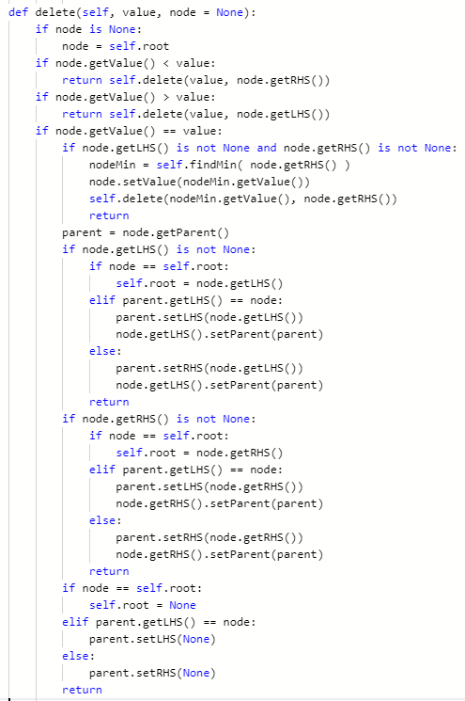
데이터 삭제 코드
if node is None:
node = self.root
if node.getValue() < value:
return self.delete(value, node.getRHS())
if node.getValue() > value:
return self.delete(value, node.getLHS())

Slide 20
데이터 삭제 코드
if node.getLHS() is not None and node.getRHS() is not None:
nodeMin = self.findMin( node.getRHS() )
node.setValue(nodeMin.getValue())
self.delete(nodeMin.getValue(), node.getRHS())
return

Slide 21
데이터 삭제 코드
parent = node.getParent()
if node.getLHS() is not None:
if node == self.root:
self.root = node.getLHS()
elif parent.getLHS() == node:
parent.setLHS(node.getLHS())
node.getLHS().setParent(parent)
else:
parent.setRHS(node.getLHS())
node.getLHS().setParent(parent)
return
if node.getRHS() is not None:
if node == self.root:
self.root = node.getRHS()
elif parent.getLHS() == node:
parent.setLHS(node.getRHS())
node.getRHS().setParent(parent)
else:
parent.setRHS(node.getRHS())
node.getRHS().setParent(parent)
return

Slide 22
데이터 삭제 코드
if node == self.root:
self.root = None
elif parent.getLHS() == node:
parent.setLHS(None)
else:
parent.setRHS(None)
return

Slide 23
데이터 순회
이진 트리를 대상으로 하는 대표적인 순회의 세 가지 방법
전위 순회(Preorder Traversal)
중위 순회(Inorder Traversal)
후위 순회(Postorder Traversal)
이진 트리를 순회하는 대표적인 방법은 ‘루트 노드를 언제 방문하느냐’를 기준으로 나뉨
C
C
C
L
R
L
R
L
R
전위 순회
중위 순회
후위 순회

Slide 24
데이터 순회
전위 순회:
중위 순회
후위 순회
1
2
3
4
5
6
7
8
9
10
11
12
13
14
15

Slide 25
데이터 순회 코드
def traversePreOrder(self, node = None):
if node is None:
node = self.root
ret = []
ret.append( node.getValue() )
if node.getLHS() is not None:
ret = ret + self.traversePreOrder(node.getLHS())
if node.getRHS() is not None:
ret = ret + self.traversePreOrder(node.getRHS())
return ret
def traverseInOrder(self, node = None):
if node is None:
node = self.root
ret = []
if node.getLHS() is not None:
ret = ret + self.traverseInOrder(node.getLHS())
ret.append( node.getValue() )
if node.getRHS() is not None:
ret = ret + self.traverseInOrder(node.getRHS())
return ret
def traversePostOrder(self, node = None):
if node is None:
node = self.root
ret = []
if node.getLHS() is not None:
ret = ret + self.traversePostOrder(node.getLHS())
if node.getRHS() is not None:
ret = ret + self.traversePostOrder(node.getRHS())
ret.append( node.getValue() )
return ret

Slide 26
데이터 층별 순회(Level-Order)
이진 탐색 트리에서 레벨 순회는 위에서부터 차례로 방문하는 방식
이 순회방식에서 Queue를 사용
노드를 방문하면 동시에 자식 노드를 큐에다 저장해 놓고 나중에 큐에 들어갔던 자식 노드를 방문하는 방식

Slide 27
데이터 층별 순회
Current | Queue
 | 1
1
2
3
4
5
6
7
8
9
10
11
1
2
3
4
5
6
7
8
9
10
11

Slide 28
데이터 층별 순회 코드
def traverseLevelOrder(self):
ret = []
Q = Queue()
Q.enqueue(self.root)
while not Q.isEmpty():
node = Q.dequeue()
if node is None:
continue
ret.append(node.getValue())
if node.getLHS() is not None:
Q.enqueue(node.getLHS())
if node.getRHS() is not None:
Q.enqueue(node.getRHS())
return ret
1
2
3
4
5
6
7
8
9
10
11

Slide 29
알고리즘 분석

Slide 30
알고리즘이란
알고리즘이란 문제를 해결하기 위한 것으로, 명확하게 정의되고 순서가 있는 유한 개의 규칙으로 이루어진 집합
의사코드(pseudo-code)란 컴퓨터 프로그램이나 알고리즘이 수행해야할 내용을 우리가 사용하는 언어 (한국어 또는 영어 등)로 간략히 서술해 놓은 것

Slide 31
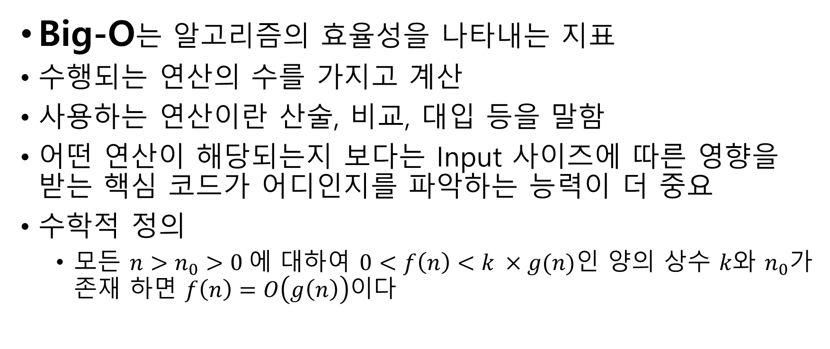
Big-O
Big-O는 알고리즘의 효율성을 나타내는 지표
수행되는 연산의 수를 가지고 계산
사용하는 연산이란 산술, 비교, 대입 등을 말함
어떤 연산이 해당되는지 보다는 Input 사이즈에 따른 영향을 받는 핵심 코드가 어디인지를 파악하는 능력이 더 중요
수학적 정의
모든 $n>n_{0}>0 에$ 대하여 $0<f\left(n\right)<k ×g(n)인$ 양의 상수 $k와$ $n_{0}가$ 존재 하면 $f\left(n\right)=O\left(g\left(n\right)\right)이$다

Slide 32

Big-O 예제
$5n^{2}+3n\log{n}+2n+5$ $O( )$
$20n^{3}+10n\log{n}$ $O( )$
$3\log{n}+2$ $O\left( \right)$
$2^{n+2}$ $O( )$

Slide 33
버블 정렬
인접한 두 개의 요소를 비교하여 크기가 정렬하려는 순서대로 되어 있지 않으면 서로 교환하여 정렬하는 알고리즘
Iteration 1
3 | 2 | 1 | 4
2 | 3 | 1 | 4
2 | 1 | 3 | 4
Iteration 2
2 | 1 | 3 | 4
1 | 2 | 3 | 4
1 | 2 | 3 | 4
Iteration 3
2 | 1 | 3 | 4
1 | 2 | 3 | 4
1 | 2 | 3 | 4

Slide 34
버블 정렬 코드
def performBubbleSort(lst):
for _ in range(len(lst) - 1):
for itr in range(len(lst) - 1):
구현 해보기
return lst

Slide 35
선택 정렬
해당 순서에 원소를 넣을 위치는 이미 정해져 있고, 어떤 원소를 넣을지 선택하여 정렬하는 알고리즘
Iteration 1
3 | 2 | 1 | 4
2 | 3 | 1 | 4
1 | 3 | 2 | 4
1 | 3 | 2 | 4
Iteration 2
1 | 3 | 2 | 4
1 | 2 | 3 | 4
1 | 2 | 3 | 4
Iteration 3
1 | 2 | 3 | 4

Slide 36
선택 정렬 코드
def performSelectionSort(lst):
for itr1 in range(0, len(lst)):
for itr2 in range(itr1+1, len(lst)):
if lst[itr1] < lst[itr2]:
lst[itr1], lst[itr2] = lst[itr2], lst[itr1]
return lst

Slide 37
선택 정렬 코드
def performSelectionSort(lst):
for itr1 in range(0, len(lst)):
for itr2 in range(itr1+1, len(lst)):
if lst[itr1] < lst[itr2]:
lst[itr1], lst[itr2] = lst[itr2], lst[itr1]
return lst

Slide 38
Q&A

